Slide 1
PENERAPAN INTEGRAL LIPAT DUA LNJT.
PERTEMUAN 5
AGUNG MULYO WIDODO
PELAKSANA MATA KULIAH UMUM (PAMU)

Slide 2
KEMAMPUAN AKHIR YANG DIHARAPKAN
Mahasiswa mampu menyelesaikan soal tentang titik berat daerah bidang dan volume benda padat

Slide 3
PENERAPAN INTEGRAL LIPAT DUA

Slide 5
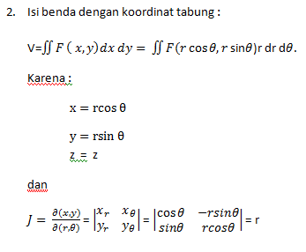

Slide 6
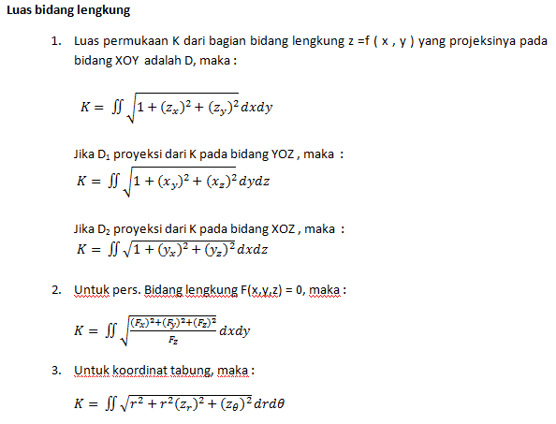

Slide 7
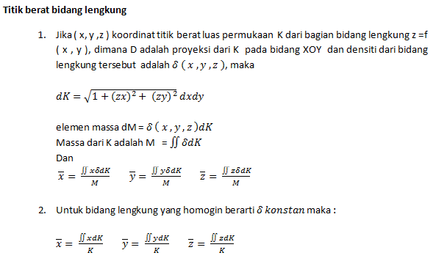

Slide 8
SOAL-SOAL

Slide 9
T E R I M A K A S I H

